Slide 1
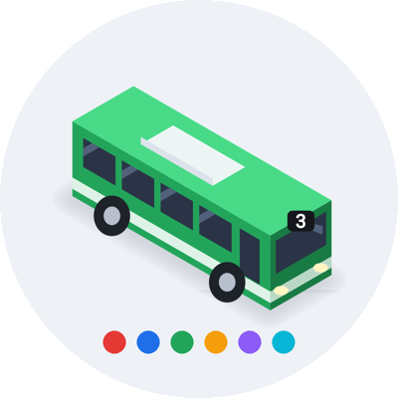
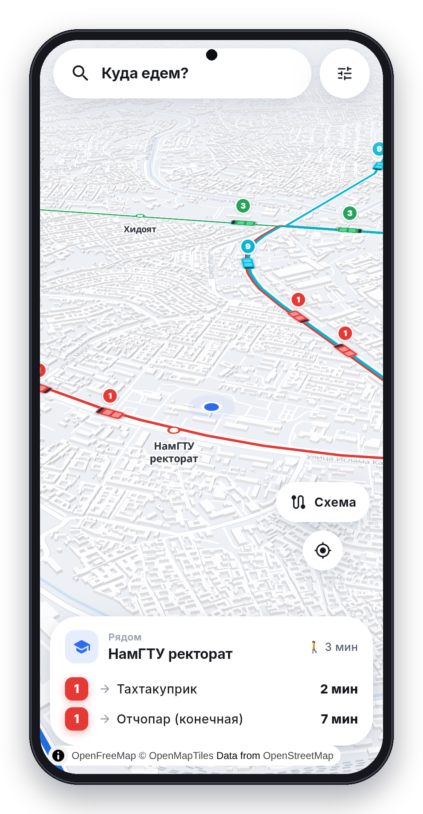
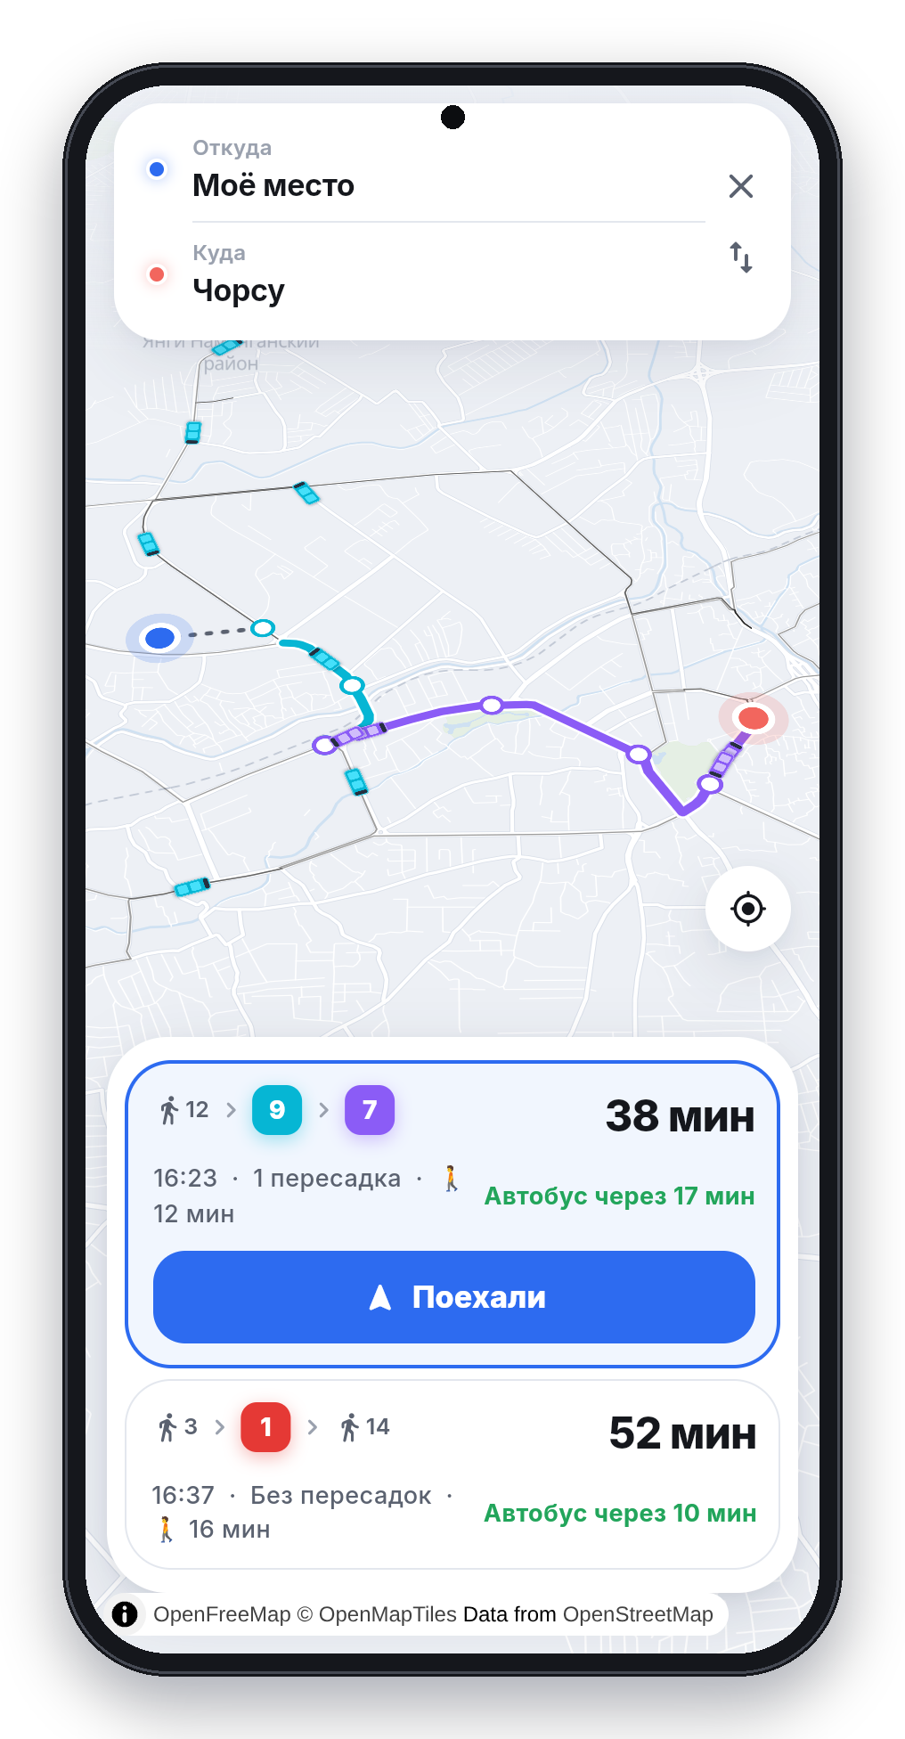
STUDEXPO-2026
Мобильные и веб-приложения
Bekat
Умная карта автобусных маршрутов Намангана: путь даже с пересадками
1
2
3
5
7
9
Кодиров Улугбек · Замалитдинов Салим
НамГТУ, группа 37-АТТ-23 (r)
Notes:
Здравствуйте! Мы — Кодиров Улугбек и Замалитдинов Салим, НамГТУ. Наш проект — Bekat, умная карта автобусных маршрутов Намангана. Она отвечает на простой вопрос пассажира: как доехать — даже если прямого автобуса нет.

Slide 2



«Какой автобус? Где пересесть?»
ПРОБЛЕМА
731,3 тыс.
жителей Намангана
130
современных автобусов
10
маршрутов по брутто-контракту
0
маршрутов на открытой карте (OSM)
Маршруты меняются
автобусов всё больше, схемы движения обновляются
Нет прямого автобуса — такси
пассажир не знает, где можно пересесть
Расписание — в Telegram
междугородние рейсы (Наманган–Чуст) знают только в группах вокзалов
Источники: namstat.uz (01.04.2026), yuz.uz (03.10.2026), gazeta.uz (24.09.2026), запрос к OpenStreetMap (14.10.2026)
Notes:
В Намангане больше 730 тысяч жителей, по городу ходят 130 современных автобусов, 10 маршрутов работают по брутто-контракту. Но на открытой карте OpenStreetMap нет ни одного маршрута города. Если прямого автобуса нет, пассажир не знает, где пересесть, и едет на такси. А чтобы узнать, когда идёт автобус в Чуст, нужно состоять в Telegram-группе автовокзала.

Slide 3
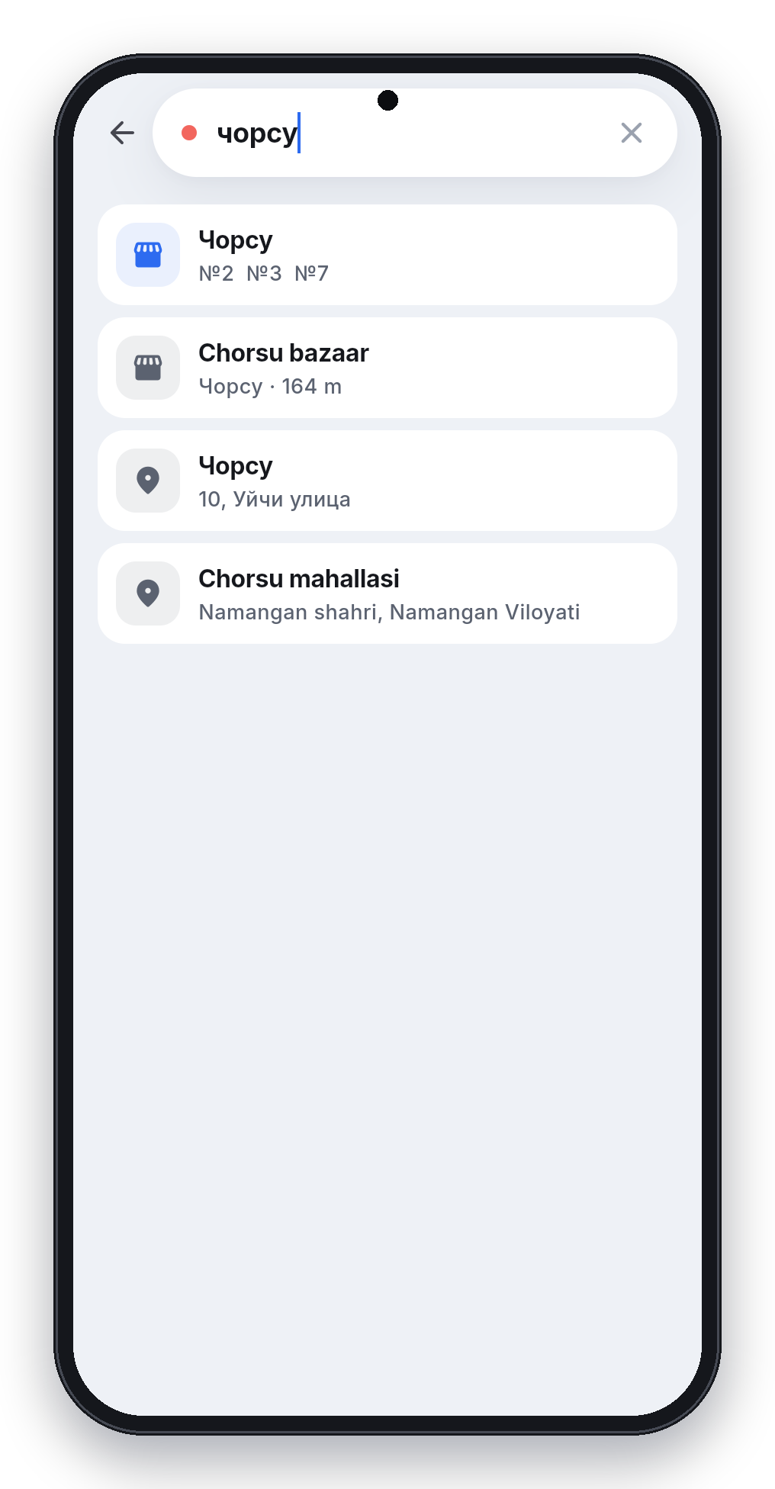
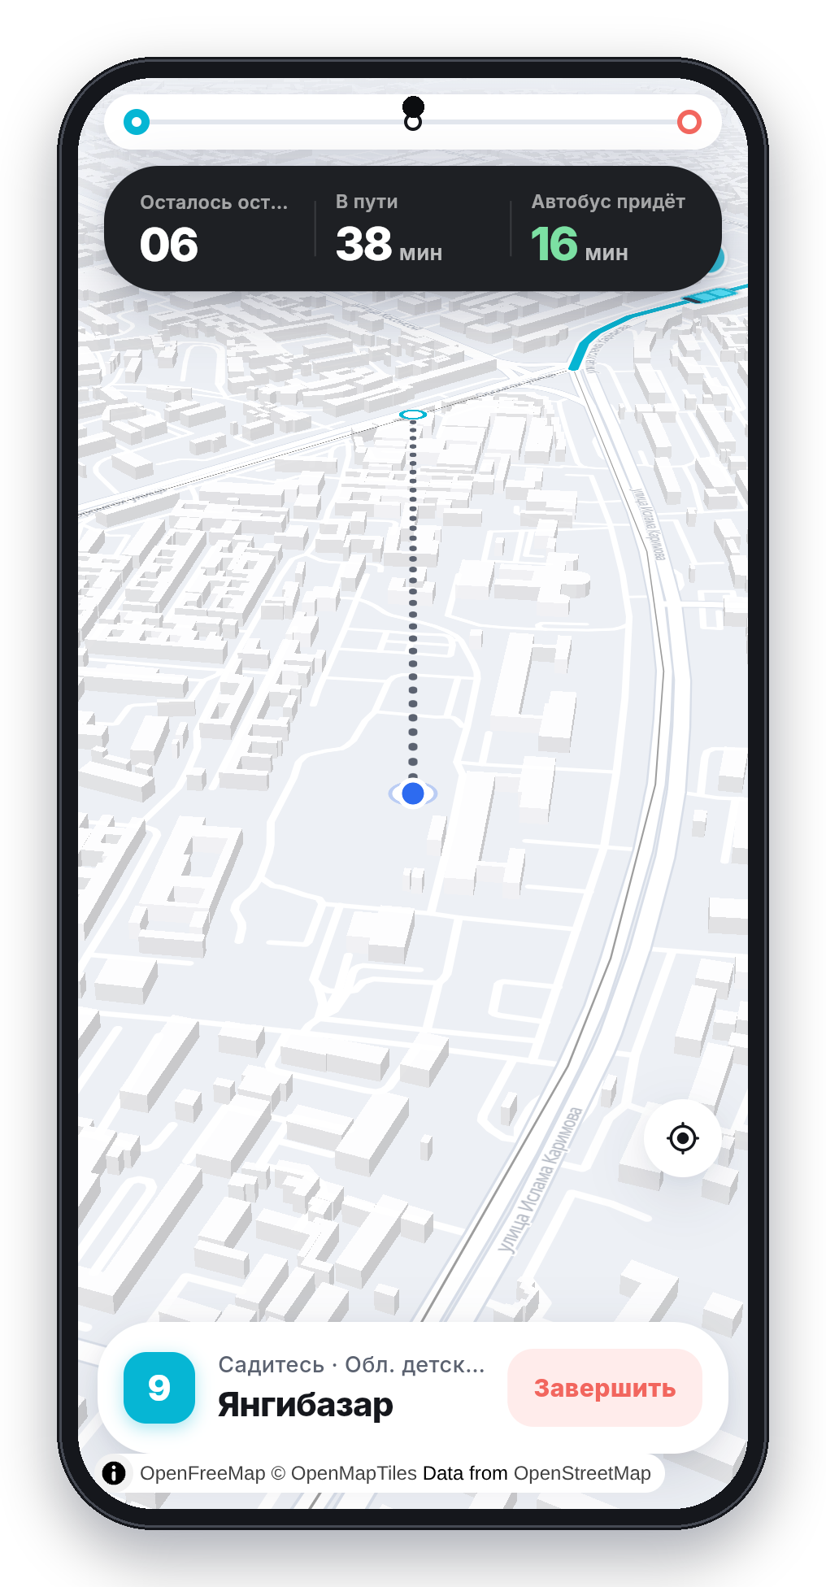



Выберите место — увидите путь
РЕШЕНИЕ
Поиск места
69 мест: остановки, рынки, вузы — латиницей и кириллицей
Варианты пути
автобус + пересадка + пешком, время в минутах
В пути
остановки и время до цели
Notes:
Пассажир просто выбирает, куда ему нужно. Bekat ищет место по названию — латиницей или кириллицей, предлагает варианты пути: автобус, пересадка и пешком, с временем в минутах, а в пути показывает остановки и сколько осталось ехать.

Slide 4
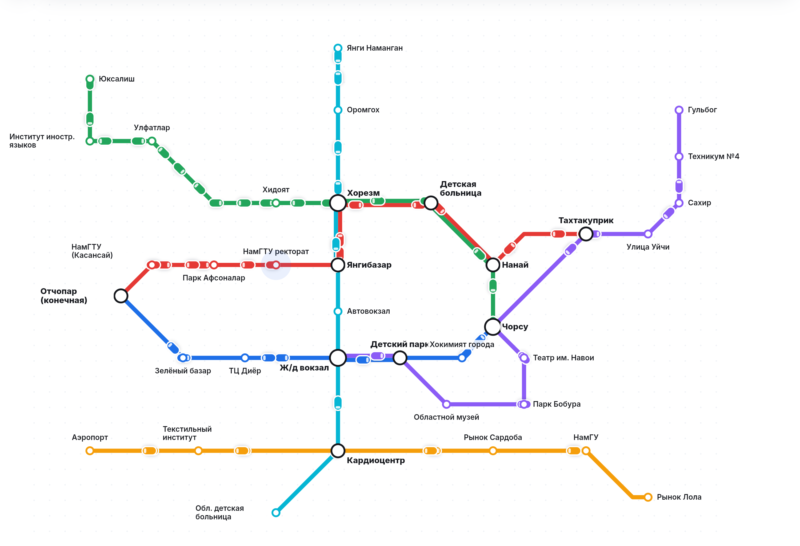




Вся сеть — на одной схеме, как в метро
ГЛАВНАЯ ИДЕЯ
Пересадки
алгоритм RAPTOR соединяет несколько маршрутов
Ближайшая точка
куда автобус не идёт — до ближайшей остановки
В телефоне, без интернета
маршрут считается меньше чем за секунду
3D-карта города
MapLibre + OpenStreetMap, автобусы по расписанию
№1–3 — подтверждённые маршруты; №5, 7, 9 и промежуточные остановки — пример
Notes:
Главная идея — вся автобусная сеть на одной схеме, как карта метро: сразу видно, где маршруты пересекаются. Внутри работает алгоритм RAPTOR: он находит путь с пересадками прямо в телефоне, без интернета, меньше чем за секунду. А если до места автобус не идёт, Bekat ведёт до ближайшей остановки. Честно: подтверждены маршруты 1–3, остальные — пример до полевого сбора данных.

Slide 5



Не ещё одна карта, а схема сети и данные для города
ЧЕМ ОТЛИЧАЕТСЯ
Bekat против Яндекс Карт
Кто выигрывает
 | Яндекс Карты | Bekat
Схема всей сети | нет | есть
Режим «ближайшая точка» | нет | есть
Карта спроса для хокимията | нет | пример ✓
Табло и экран в автобусе | нет | пример ✓
Дамасы и маршрутки от жителей | нет | пример ✓
База маршрутов Намангана | закрытая | открытая
Живые автобусы | есть | GPS — 2-й этап
Жители
приложение бесплатно
Хокимият
годовая подписка: карта спроса и изменения маршрутов
Перевозчики
больше пассажиров, подключение GPS-данных
Notes:
Яндекс Карты уже показывают автобусы в Намангане — мы это признаём. Наше отличие — схема всей сети, режим «ближайшая точка», открытая база маршрутов, а дальше — табло, маршруты дамасов от жителей и анонимная карта спроса для хокимията: где люди ищут маршрут, но автобуса нет. Эти три функции уже есть в прототипе как пример на демо-данных. Для жителей приложение бесплатно, хокимият может получать аналитику по годовой подписке, а перевозчики — больше пассажиров.

Slide 6
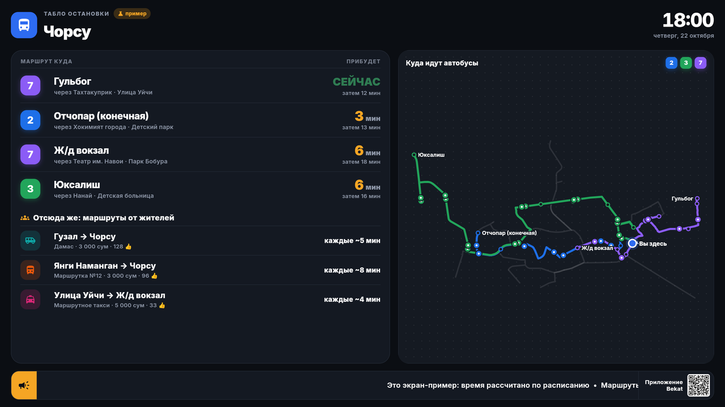
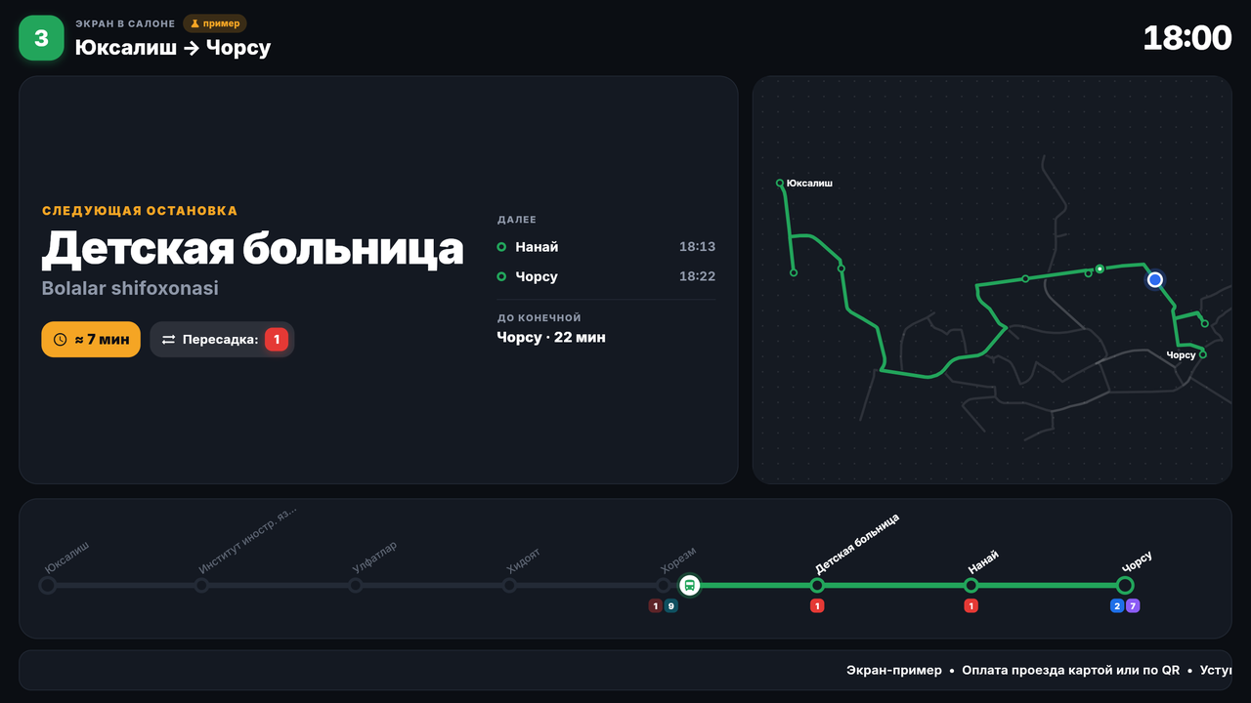



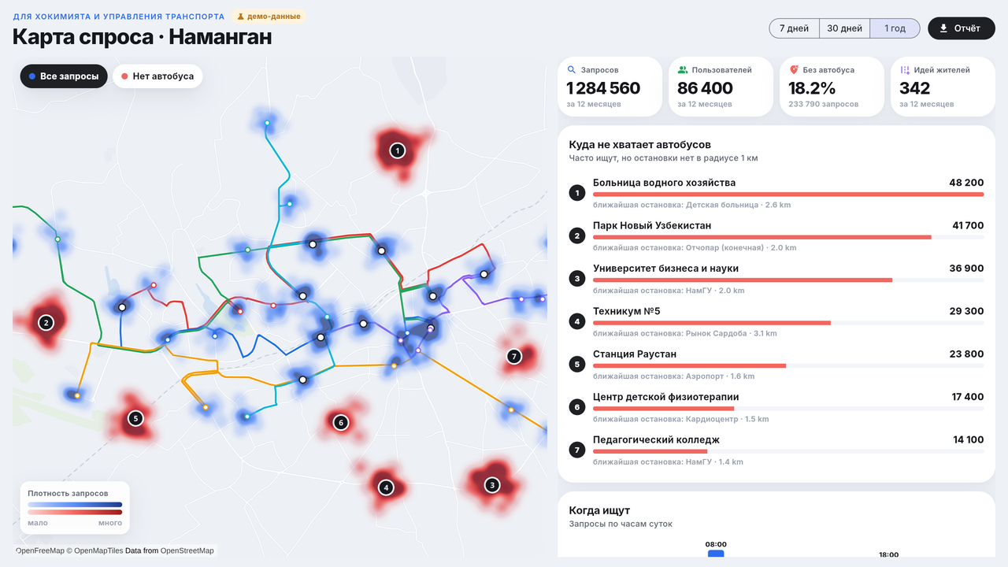
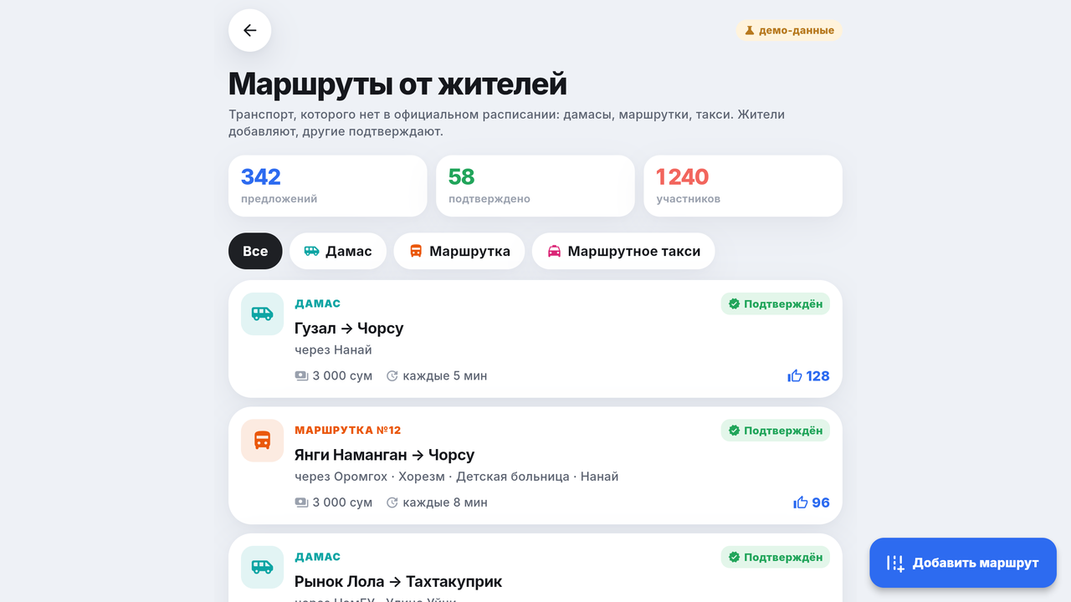

Табло, экран в автобусе и данные для города
BEKAT 2.0 · УЖЕ В ПРОТОТИПЕ
1. Табло
любой экран с браузером: какой автобус, через сколько минут, куда идёт; междугородние рейсы
2. В салоне
следующая остановка крупно, пересадки, вся линия
1 Табло на остановке
2 Экран в салоне
3. Для хокимията
где ищут, но автобуса нет — довод для новой остановки
4. От жителей
дамасы и маршрутки: добавляют и подтверждают
3 Карта спроса
4 Маршруты от жителей
Пример: данные на этих экранах — демонстрационные
Notes:
Следующие этапы мы уже можем показать вживую — на демо-данных. Первое: табло на остановке. Это та же веб-страница приложения, ей хватает дешёвого экрана с браузером: какой автобус через сколько минут, куда он идёт, а на автовокзале — междугородние рейсы, которые сейчас знают только в Telegram-группах. Второе: экран в салоне — следующая остановка крупно и где пересесть. Третье: карта спроса для хокимията — где люди ищут маршрут, но автобуса нет; это довод, где нужна новая остановка. И четвёртое: дамасы и маршрутки, которые добавляют и подтверждают сами жители. Все цифры на этих экранах — пример.

Slide 7

СТАТУС
Прототип работает — дальше пилот со 100+ пассажирами
6
маршрутов (3 подтверждённых)
36
остановок на карте
69
мест в поиске
Дальше
GPS-сбор маршрутов и междугородних рейсов → пилот → маршруты от жителей и карта спроса → GPS автобусов и табло → Андижан, Фергана
Скачайте и попробуйте
Android, iPhone и браузер
zedrubilan.github.io/bekat
Кодиров Улугбек — автор · Замалитдинов Салим — соавтор
+998 90 555 80 91 · salzamov@gmail.com
Спасибо!
Notes:
Прототип уже работает на Android, iPhone и в браузере: 6 маршрутов, из них 3 подтверждены, 36 остановок и 69 мест в поиске. Дальше — собрать с GPS все маршруты города и междугородние рейсы, провести пилот со 100+ пассажирами, открыть маршруты от жителей и карту спроса, затем подключить GPS автобусов и табло на остановках и выйти в Андижан и Фергану. Отсканируйте QR-код — и попробуйте сами. Спасибо!

